Slide 1
Arquitectura e Tecnologias de Computadores
Semana 07
2024
MSc. Rafael Beto Mpfumo.

Slide 2
Disciplina
Arquitectura e Tecnologia de Computadores
Ano / Semestre
1º Ano / 1º Semestre
Carga Horária
4h / Semana
Docentes
Rafael Beto Mpfumo

Slide 3
Sumário
Sistema de Memórias do Computador
Organização interna na memória.
Detecção e correcção de erros na memória.
Paridade
CRC
Código de Hamming

Slide 4
Sistema de Memórias do Computador
Organização da memória Principal
A unidade básica de memória é o bit (binary digit)
A memória é formada por um conjunto de células (ou posições), cada uma das quais podendo guardar uma informação.
Todas as células de uma dada memória têm o mesmo número de bits.
Os números que identificam (referenciam) a posição da célula na memória são chamados de endereços.
A célula é a menor unidade endereçável da memória
Endereços são indexadores pelos quais os programas podem referenciar dados na memória.

Slide 5
Sistema de Memórias do Computador
Organização da memória Principal
Celulas
Cada célula de memória recebe um identificador único.
▶ Chamado de endereço.
De facto, uma célula de memória é a menor unidade de informação endereçável.

Slide 6
Sistema de Memórias do Computador
Organização da memória Principal
Enderecos
Endereços são contados sequencialmente.
▶ Começam do 0 e vão até um determinado valor N − 1
São usados pelo processador para referenciar células.
▶ Quando este pede alguma operação à memória.
▶ Em alguns casos, processador referencia um conjunto de células contíguas.
Número máximo de células é limitado.

Slide 7
Sistema de Memórias
Memória Principal
A memória principal do computador consiste numa colecção de células endereçadas, onde cada uma possui um tamanho que varia entre 16, 32, 64 e 128 bits, denominado tamanho da palavra.
Cada célula possui um endereço, que é um apontador para a posição de memória que contém dados.

Slide 8
Sistema de Memória
Memória Principal
O espaço de endereçamento pode ser dividido em regiões distintas usadas pelo Sistema Operativo, dispositivos E/S, programas do utilizador e pilha de execução do S.O.

Slide 9
Sistema de Memória
Erros na Memória Principal
Todo o sistema de memória composto por semicondutores está sujeito a erros.
Esses erros podem ser classificados como sendo falhas graves ou erros moderados.

Slide 10
Sistema de Memória
Erros na Memória Principal
Falha grave
Constitui um defeito físico permanente, onde células de memória podem armazenar dados que permaneçam sempre com o valor 0 ou 1 ou variar entre 0 e 1.
Causa : Uso excessivo em ambiente inadequado, defeitos de fabricação ou por desgaste

Slide 11
Sistema de Memória
Erros na Memória Principal
Erro moderado
É um evento aleatório e não-destrutivo, que altera o conteúdo de uma ou mais posições de memória sem a danificar.
Causa: Problemas de fornecimento de energia ou presença de partículas.

Slide 12
Sistema de Memória
Detecção e correcção de erros na memoria principal
Tanto falhas graves como erros moderados são indesejáveis. Os sistemas de memória principal incluem uma lógica para detecção e correcção de erros.
1. Quando um dado é armazenado na memória, um código é produzido e armazenado juntamente com os dados.
2. Quando é feita a leitura desses dados, o código é utilizado para detectar e, possivelmente corrigir erros.

Slide 13
Sistema de Memória
Detecção e correcção de erros
3. Um novo código é gerado, a partir dos bits de dados lidos e comparado com o código armazenado.

Slide 14
Sistema de Memória
Detecção e correcção de erros
Para a detecção de erros, a nivel da memoria principal, podem ser utilizado por diversos métodos como: Método de repetição, método de paridade, Checksum, método de redundância cíclica (CRC) e códigos de Hamming.
Estes métodos, seguindo seus próprios conceitos, irão de alguma maneira, detectar o erro para passar a correção de erros.

Slide 15
Sistema de Memória
Paridade
É o método mais simples para detectar erros. Consiste em acrescentar um bit de paridade a cada sequência de bits da palavra, de modo a ter as seguintes características:
Paridade Par – acrescenta um bit 1 ou bit 0, para que o número total de bits 1 seja par.
Paridade Ímpar – acrescenta um bit 1 ou bit 0, para que o número total de bits 1 seja ímpar.
É um método pouco eficiente pois se houver mais do que um erro, este pode não ser detectado.

Slide 16
Sistema de Memória
Código de Redundância Cíclica (CRC)
É um método mais eficiente em relação ao método de paridade. Consiste na adopção de um polinómio gerador G(x), pelo emissor e pelo receptor.
Código de Hamming
Consiste em acrescentar bits extras na palavra a ser armazenada.
Estas palavras extras são bits de controlo, que são armazenados juntamente com a palavra, e são utilizados para detectar e corrigir o erro.

Slide 17
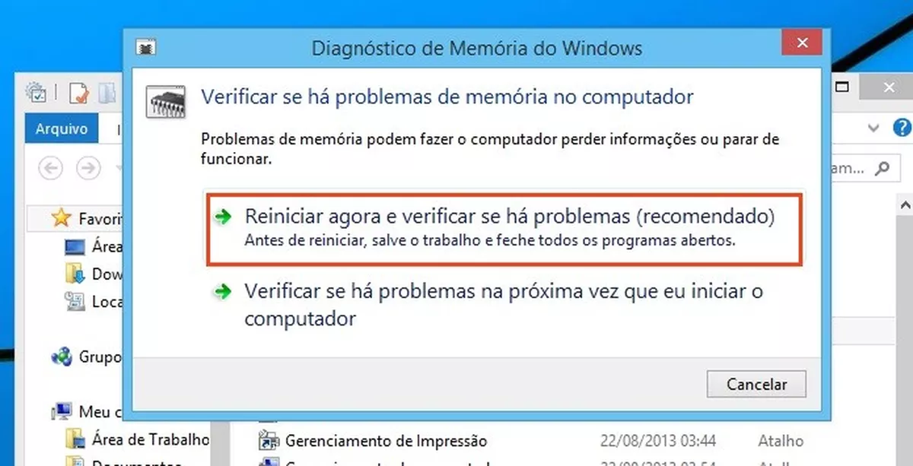
Sistema de Memória
Dignóstico de memória

Slide 18
Sistema de Memória
Dignóstico de memória
Verificar a RAM atravês da linha de comando CMD?
Abra um prompt de comando (clique com o botão direito do mouse no botão Iniciar -> Prompt de Comando)
Depois de abrir o prompt de comando, digite o seguinte: wmic memphysical get MaxCapacity, MemoryDevices.

Slide 19
Perguntas e Debate ????

Slide 21
Obrigado

